Slide 1
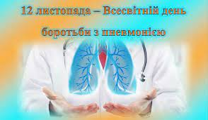
Науковий семінар правила відбору та транспортування біологічного матеріалу пацієнтам відділення для надання медичної допомоги хворим на COVID-19 присвячений всесвітньому дню боротьби з пневмонією
Харківський національний медичний університет Кафедра медичної та біоорганічної хімії
Підготувала:
ст.викл. Завада О.О.

Slide 2
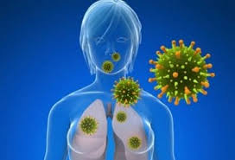
Сьогодні пандемия COVID-19 є однією з актуальніших проблем медичної практики. Нині зареєстровано понад п’ятдесят мільйонів випадків захворюваності у всьому світі та понад одного мільйону смертей. Попри це переважна більшість науковців безупинно працює над розробкою вакцин для запобігання захворювань на COVID-19 та дослідженням результатів вакцинації населення.

Slide 3
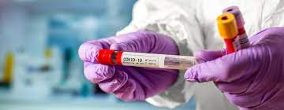
Актуальним залишається питання призначення діагностики COVID-19 в клінічних лабораторіях, оформлення направлень на лабораторні дослідження, збирання біологічного матеріалу та його транспортування в лабораторію.

Slide 4
З моменту спалаху пандемії в Україні затверджено низку нормативно-правових документів, які регламентують дії медичних лабораторій при роботі з біологічним матеріалом для надання медичної допомоги хворим на COVID -19. Відповідно до Наказу Міністерства охорони здоров’я України від 20.11.2020 р. № 2693 «Протокол надання медичної̈ допомоги для лікування коронавірусної хвороби (COVID-19)» відповідальність за правильність призначення лабораторних досліджень, оформлення направлень на лабораторні дослідження, збирання біологічного матеріалу та його транспортування в лабораторію несуть безпосередньо фахівці, залучені до забезпечення надання медичної допомоги пацієнтам відділення для надання медичної допомоги хворим на COVID-19. Особлива увага при цьому приділяється персональній відповідальності за свою біобезпеку кожного працівника, забезпеченню працівників засобами індивідуального захисту, наявності одноразового матеріалу для збирання назофарингіальних зразків для дослідження на коронавірусну хворобу (COVID-19).

Slide 5
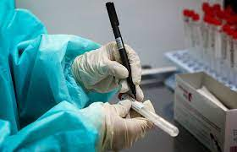
З метою мінімізації кількості контактних осіб, відбір проб біологічного матеріалу, маркування зразків та оформлення направлення на дослідження (3 екземпляри) проводиться медичним персоналом чергової бригади відділення для надання медичної допомоги хворим на COVID-19 із використанням засобів індивідуального захисту і жорстким дотриманням вимог біобезпеки.
Розхідні матеріали для забору назофарингіальних мазків знаходяться у старшої медичної сестри відділення для надання медичної допомоги хворим на COVID-19 із дотриманням холодового ланцюга (температура зберігання t= 2-8֯С) із розрахунку на 3 робочі зміни.

Slide 6
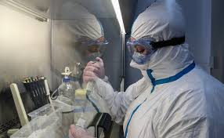
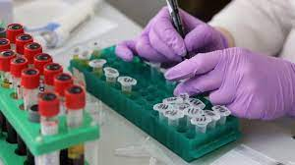
З метою мінімізації кількості контактних осіб, відбір проб біологічного матеріалу, маркування зразків та оформлення направлення на дослідження (3 екземпляри) проводиться медичним персоналом чергової бригади відділення для надання медичної допомоги хворим на COVID-19 із використанням засобів індивідуального захисту і жорстким дотриманням вимог біобезпеки.

Slide 7
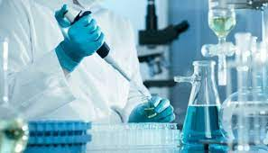
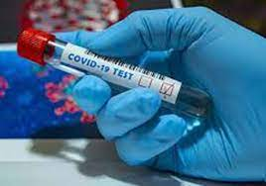
Для захисту від ушкоджень під час транспортування та забезпечення безпеки персоналу, який відповідає за транспортування та одержання/розпакування зразків, зразки повинні бути упаковані в три шари пакувального матеріалу, що відповідає вимогам до пакування P650 для інфекційних субстанцій UN 3373 категорії B:
- попередньо промаркований зразок мазку у транспортному середовищі розміщується у пакет для транспортування із застібкою, розташовується у контейнер для транспортування, на дні якого розміщений попередньо заморожений хладоген, шар водопоглинаючої тканини.

Slide 8
Контейнер для транспортування опечатується. Направлення на дослідження розміщується у окремому пакеті (файлі) та закріплюється із зовнішньої сторони контейнеру.
До моменту транспортування у вірусологічну лабораторію зразки біологічного матеріалу зберігаються при t=4-8ºC у відділенні.
Транспортування зразків біологічного матеріалу з лікарні забезпечує відповідальна медична сестра/черговий медичний персонал відділення, в якому перебуває пацієнт із підозрою на COVID-19 із дотриманням холодового ланцюга та вимог біобезпеки за допомогою автотраспорту лікарні.

Slide 9
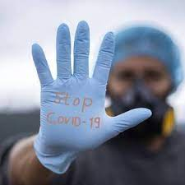
Отже, медичні лабораторії є ключовим моментом на етапі діагностики COVID-19, тому для отримання достовірних результатів аналізу необхідно чітке дотримання правил відбору та транспортування біологічного матеріалу, а також виконання всіх умов щодо біобезпеки фахівців, які працюють у відділеннях для надання медичної допомоги хворим на COVID-19.

Slide 10
Література
Наказ Міністерства охорони здоров’я України від 20.11.2020 р. № 2693 «Протокол надання медичної̈ допомоги для лікування коронавірусної хвороби (COVID-19)»
Наказ Міністерства охорони здоров’я України від 17.09.2122 Київ № 2020 «Про внесення змін до Стандартів медичної допомоги «Коронавірусна хвороба (COVID-19)»
Наказ МОЗ України №722 від 28.03.2020 «Організація надання медичної допомоги хворим на коронавірусну хворобу( COVID-19)»
Розпорядження КМУ від 25.03.2020 «338-р «Про переведення єдиної Державної системи цивільного захисту у режим надзвичайної ситуації»
Розпорядження керівника робіт з ліквідації наслідків медико-біологічної надзвичайної ситуації від 26.03.2020 №2 «Про організацію заходів з метою мінімізації поширення короно вірусної хвороби (COVID-19) під час проведення діагностики»
Лист ДУ «Харківський обласний лабораторний центр Міністерства охорони здоров’я України» 03.04.2020 № 4.6/1914 «Щодо відбору та доставки біоматеріалу»
Наказ МОЗ України №798 від 21.09.2010 «Про затвердження методичних рекомендацій "Хірургічна та гігієнічна обробка рук медичного персоналу»
WHO/CDS/CSR/LYO/2004.11
Наказ МОЗ України №768 від 2.04.2020 «Про затвердження переліку посад медичних та інших працівників ,що безпосередньо зайняті у ліквідації епідемії та здійсненні заходів з запобігання поширенню гострої респіраторної хвороби COVSD-19».
Диагностическое тестированиедля определения вируса SARS-CoV-2. Временные рекомендации, 11 сентября 2020 г., ВООЗ

Slide 11
Дякую за увагу!

